Slide 1
Țările de Jos
PROIECT REALIZAT DE PASTOR MARIO-ALEXANDRU

Slide 2
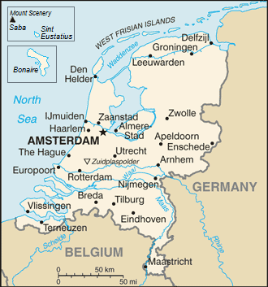
Țările de Jos
Țările de Jos, informal Olanda, reprezintă o țară situată în Europa de Vest cu teritorii în Caraibe. Este cea mai mare dintre cele patru țări constituente ale Regatului Țărilor de Jos.
Denumirea de Țările de Jos face referire la altitudinea sa joasă și relieful plat, doar aproximativ 50% din teritoriul său depășind 1 m deasupra nivelului mării și aproape 26% fiind sub nivelul mării.
Capitala oficială a Țărilor de Jos este Amsterdam, însă instituțiile fundamentale ale statului se află la Haga.
Suprafața țării: 41.543 km²
Populația țării: 17.5 milioane de locuitori

Slide 3
Relief
Țările de Jos au un teritoriu la altitudine foarte mică în raport cu nivelul mării și sunt considerate o țară șeasă, cu aproximativ 26% din suprafață și 21% din populația sa situată sub nivelul mării și doar aproximativ 50% din teritoriu la mai mult de un metru deasupra nivelului mării.
Partea europeană a țării este în cea mai mare parte plată, cu excepția micilor dealuri din sud-estul extrem, până la o înălțime de cel mult 321 de metri și a unor lanțuri de dealuri joase din părțile centrale. Majoritatea zonelor sub nivelul mării sunt create de om, cauzate prin extracția turbei sau obținute prin recuperarea terenurilor⁠. De la sfârșitul secolului al XVI-lea, zone mari de poldere sunt conservate prin sisteme de drenaj elaborate care includ diguri, canale și stații de pompare. Aproape 17% din suprafața țării este recuperată din mare și din lacuri.
O mare parte a țării a fost formată inițial din estuarele a trei mari râuri europene: Rinul, Meuse și Scheldt, precum și ale afluenților acestora. Partea de sud-vest a Țărilor de Jos este până în prezent o deltă fluvială a acestor trei râuri, delta Rin-Meuse-Scheldt.

Slide 4
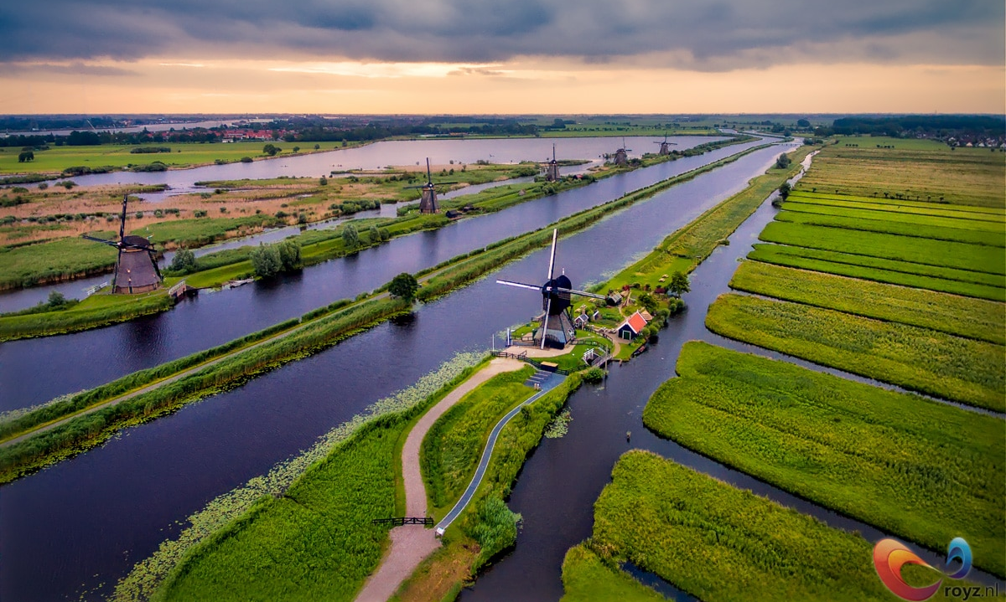

Slide 5
Climă
Direcția predominantă a vântului în Țările de Jos europene este dinspre sud-vest, ceea ce determină o climă oceanică moderată, cu veri puțin calde și ierni răcoroase și, de obicei, umiditate ridicată. Aceasta este valabilă mai ales în apropierea coastei neerlandeze, unde diferența de temperatură între vară și iarnă, precum și între zi și noapte este vizibil mai mică decât este în sud-estul țării.
Zilele de îngheț — temperatură maximă sub 0 °C (32 °F) — apar de obicei din decembrie până în februarie, și doar ocazional în afara acestei perioade. Zile cu temperatura minimă sub 0 °C (32 °F) apar mult mai des, de obicei variind de la mijlocul lunii noiembrie până la sfârșitul lunii martie, dar nu rareori și de la mijlocul lunii octombrie și până la jumătatea lunii mai. Dacă se alege înălțimea de măsurare să fie 10 cm deasupra solului în loc de 150 cm, se pot găsi chiar astfel de temperaturi în mijlocul verii. În medie, ninsoarea poate apărea din noiembrie până în aprilie, dar uneori apare și în mai sau octombrie.
Zilele calde — cu temperatura maxima peste 20 °C — se găsesc de obicei din aprilie până în octombrie, dar în unele părți ale țării aceste zile calde pot apărea și în martie, sau chiar uneori în noiembrie sau februarie (de obicei, nu în De Bilt). Zilele de vară — temperatură maximă peste 25 °C — sunt de obicei înregistrate în De Bilt din mai până în septembrie, zilele tropicale — temperatura maximă peste 30 °C — sunt rare și apar de obicei numai în iunie până în august.

Slide 6
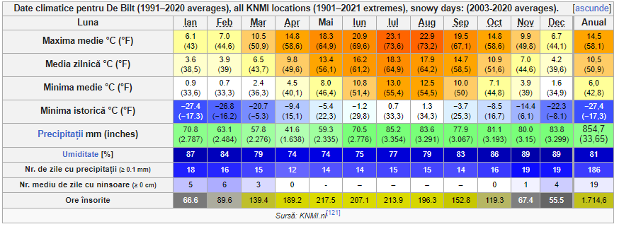
Climă
Precipitațiile de-a lungul anului sunt distribuite relativ egal în fiecare lună. Lunile de vară și de toamnă tind să adune puțin mai multe precipitații decât celelalte luni, în principal din cauza intensității precipitațiilor, mai degrabă decât a frecvenței zilelor de ploaie (este cazul mai ales vara, când sunt mult mai frecvente și descărcările electrice).

Slide 7
Economie - Agricultură
Țările de Jos sunt al doilea exportator de produse agricole din lume după SUA, fiind cel mai eficient stat din lume în utilizarea potențialului agricol. Suprafața arabilă a Țărilor de Jos este de 820.000 de hectare, de 10 ori mai mică decât cea a României, care se ridică la 9 milioane de hectare.
Sectorul agricol este foarte mecanizat și se concentrează puternic pe exporturile internaționale. Acesta angajează aproximativ 4% din forța de muncă din țară, dar produce surplusuri mari în industria de prelucrare a alimentelor și reprezintă 21% din valoarea totală a exporturilor țării.
O treime din exporturile mondiale de ardei, roșii și castraveți trec prin țară. Țările de Jos exportă, de asemenea, o cincisprezecime din toate merele din lume.
În afară de aceasta, o parte semnificativă a exporturilor agricole din Țările de Jos o constituie plantele proaspăt recoltate, flori și bulbi de flori, Țările de Jos exportând două treimi din totalul mondial.

Slide 8
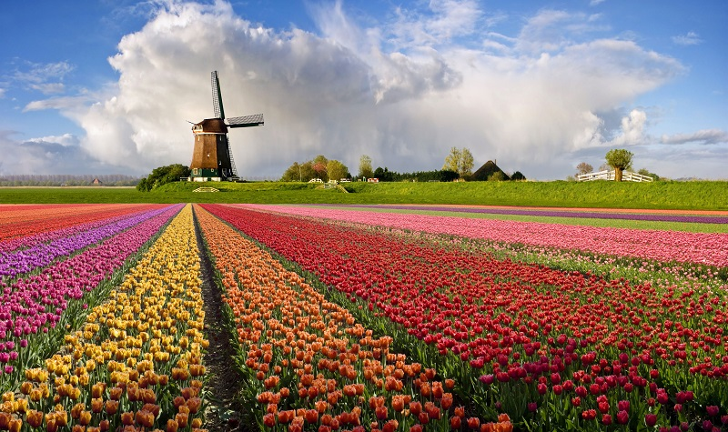

Slide 9
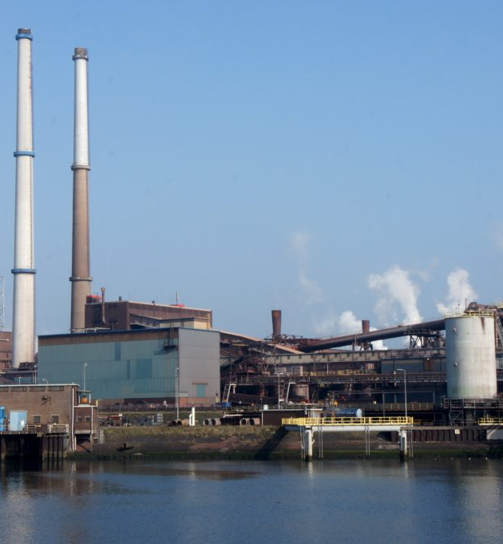
Economie – Resurse naturale
Odată cu utilizarea tot mai mare a petrolului și mai ales a gazelor naturale, exploatarea cărbunelui (concentrată în sud-est) a fost întreruptă în 1974 din cauza creșterii costurilor de producție. Țările de jos importă anual câteva milioane de tone de cărbune pentru a satisface nevoile interne și industriale, inclusiv pe cele ale unor instalații industriale precum combinatul siderurgic de la IJmuiden de la gura de vărsare a Canalului Mării Nordului.
Producția de țiței, ale cărei zăcăminte sunt minime, acoperă doar o mică parte din necesarul olandez. Puțurile sunt situate în apropiere de Schoonebeek, în nord-est și în sud-vest. Cantități mari de țiței sunt importate pentru a fi rafinate în Țările de Jos, iar o mare parte din petrolul rafinat este exportat.

Slide 10
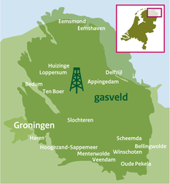
Economie – Resurse naturale
Descoperirea gazelor naturale în 1959 a avut o influență extraordinară asupra dezvoltării economiei Țărilor de Jos. Zăcămintele de gaz se află în nord-estul țării, cel mai mare zăcământ fiind cel de la Slochteren, și sub sectorul olandez al Mării Nordului. Progresele tehnologice au dus la o creștere a producției offshore în ultimele decenii ale secolului XX. O treime din gazul natural produs este exportat, în principal în țările Uniunii Europene, contribuind la îmbunătățirea balanței de plăți în sectorul economic, în care Țările de Jos au avut, de obicei, cel mai mare deficit. Descoperirile de gaze naturale au dat startul unei tendințe în industriile olandeze către o mai mare utilizare a combustibilului produs pe plan intern.
Unul dintre rezultatele dependenței de gaz este faptul că energia nucleară este foarte limitată în Țările de Jos. Pe de altă parte, peisajul maritim plat este foarte potrivit pentru utilizarea turbinelor eoliene, care sunt din ce în ce mai mult folosite în zonele agricole. Printre celelalte resurse ale țării se numără zincul, extras la Budel, sodiul la Delfzijl și magneziul la Veendam.

Slide 11
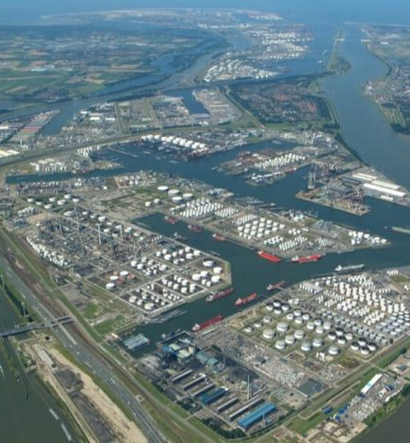
Transporturi
În Țările de Jos, transporturile au o importanță deosebită pentru economie, deoarece țara funcționează ca o poartă pentru traficul de mărfuri între Europa de Vest și restul lumii. Traficul maritim reprezintă mai mult de jumătate din cantitatea totală de mărfuri încărcate și descărcate în Țările de Jos și, într-adevăr, întreaga parte sudică a Mării Nordului poate fi comparată cu o imensă piață de trafic, alimentată de râurile Tamisa, Rin, Maas și Schelde, cu legături în interiorul continentului care o transformă într-una dintre cele mai mari artere comerciale din lume.
Rotterdam are cel mai bine dotat port modern din țară și cel mai mare de pe continentul European. Europoort, regiunea dintre Rotterdam și Marea Nordului, poate fi ușor accesată de cele mai mari nave oceanice. Timp de aproximativ 40 de ani, până când a fost eclipsat de porturile asiatice mai aglomerate la începutul secolului XXI, Rotterdam a gestionat mai mult tonaj decât orice alt port din lume. Numărul de ambarcațiuni fluviale este probabil de neegalat de nicio altă țară.

Slide 12
Webografie
https://ro.wikipedia.org/wiki/%C8%9A%C4%83rile_de_Jos
https://ro.wikipedia.org/wiki/Economia_%C8%9A%C4%83rilor_de_Jos
https://www.infofinanciar.ro/totul-despre-politica-populatia-si-economia-olandei-singura-tara-din-europa-situata-sub-nivelul-marii.html

Slide 13
VĂ MULȚUMESC PENTRU ATENȚIA ACORDATĂ!

